Slide 1
Продолжение предыдущей работы.
Откройте файл index.html, созданный ранее.

Slide 2
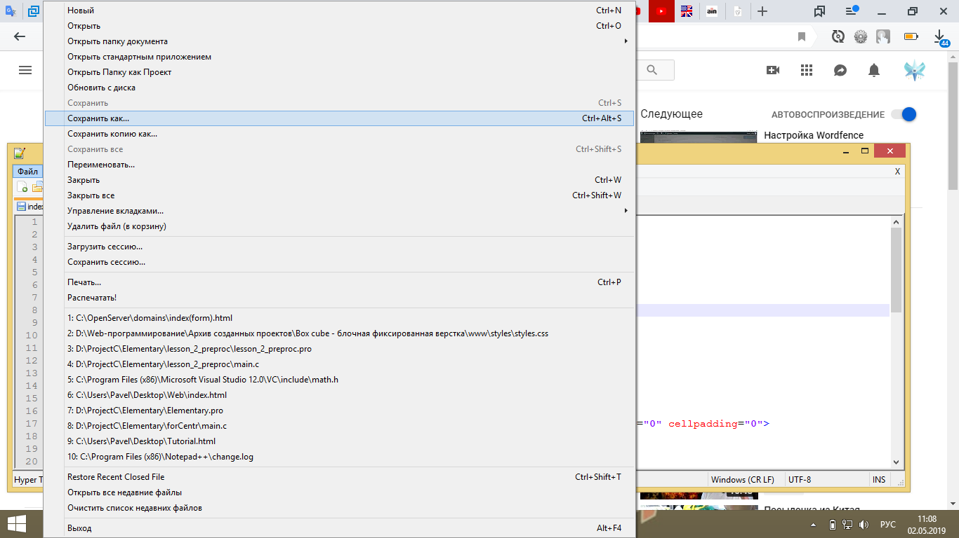
Создадим другие страницы сайта.
Нажмите Файл > Сохранить как…

Slide 3
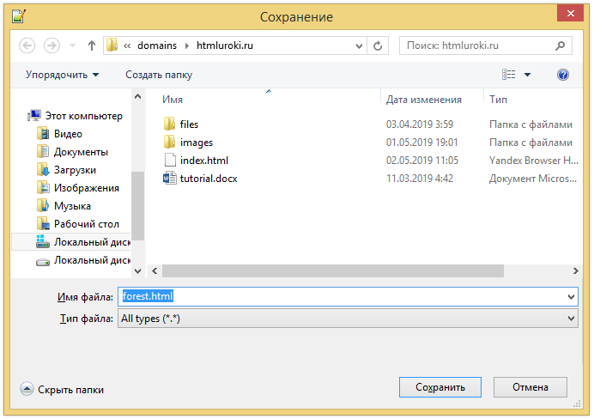
Создадим другие страницы сайта.
Укажите имя файла: forest
По такому же принципу создайте страницы с названиями: lake, river, mountain.

Slide 4
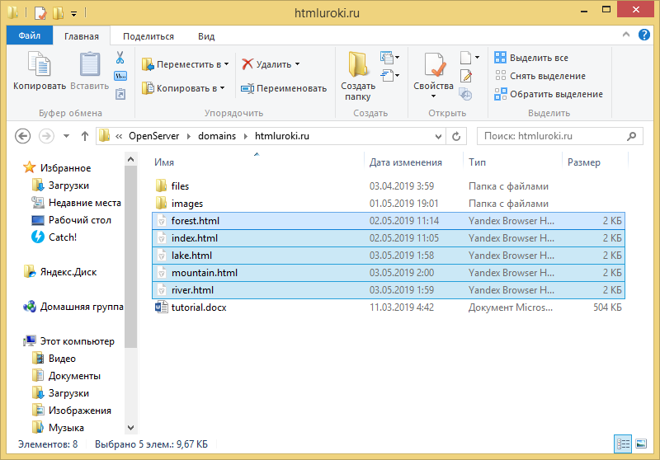
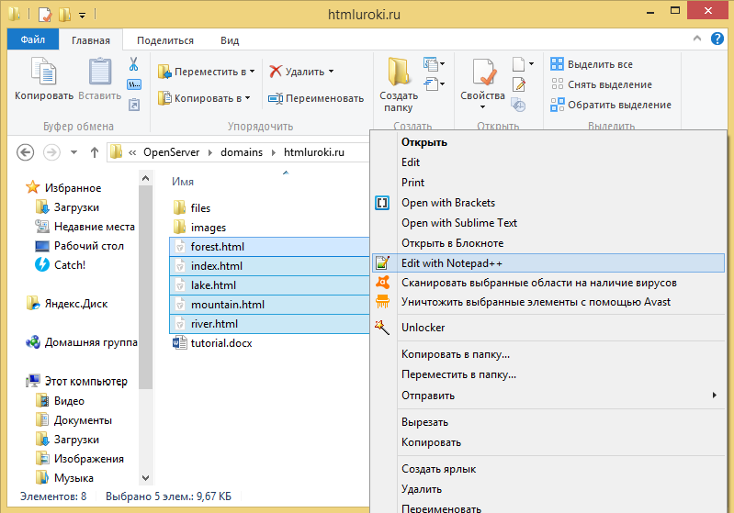
Выделите в своей папке все созданные страницы и откройте с помощью Notepad++

Slide 5
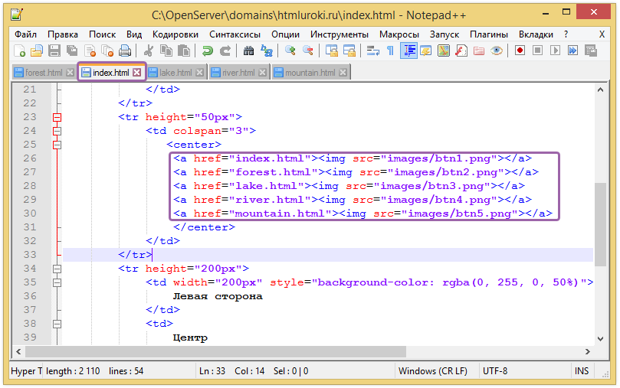
В документе index.html задайте кнопкам ссылки на ваши страницы с помощью тега «a» и его атрибута href со значением, содержащим названия документов.

Slide 6
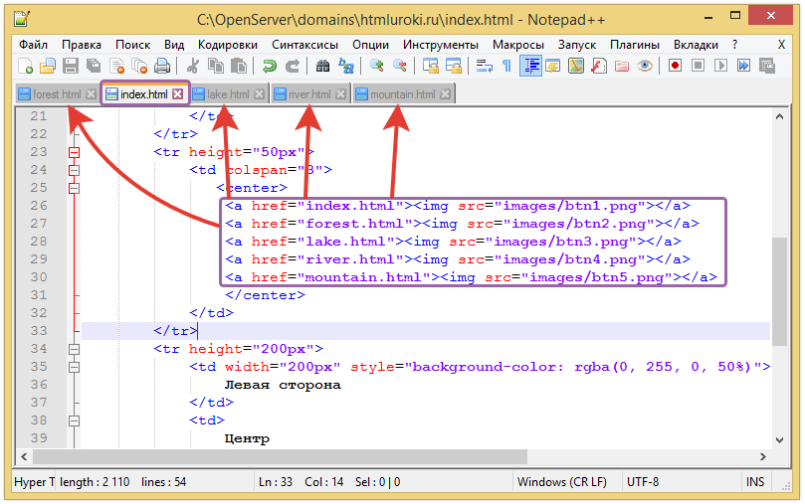
Далее скопируйте эти 5 строк кода и вставьте в каждый новосозданный документ в нужное место.

Slide 7
Контент
Добавьте на каждую страницу в ячейку с контентом текст вместо слова «Центр» и оберните его в тег h1.
Например на странице леса (forest):
<h1>Нет ничего замечательнее леса, находясь в нем можно ощутить умиротворение и счастье</h1>
Сайт готов!

Slide 8
Добавьте папку с сайтом в сжатую zip папку.
Пришлите эту папку в whatsapp педагога.

